Slide 1

Navegação nos transportes públicos do Porto
Estudantes:
Alexandre Correia – up202007042
Henrique Silva – up202007242
Tiago Branquinho – up202005567
AED 2021/2022

Slide 2
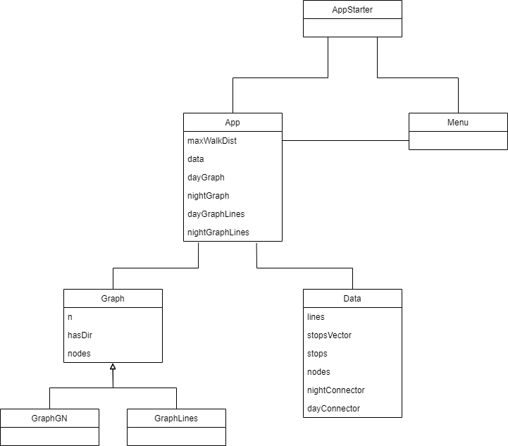
Diagrama de classes
AED 2021/2022

Slide 3
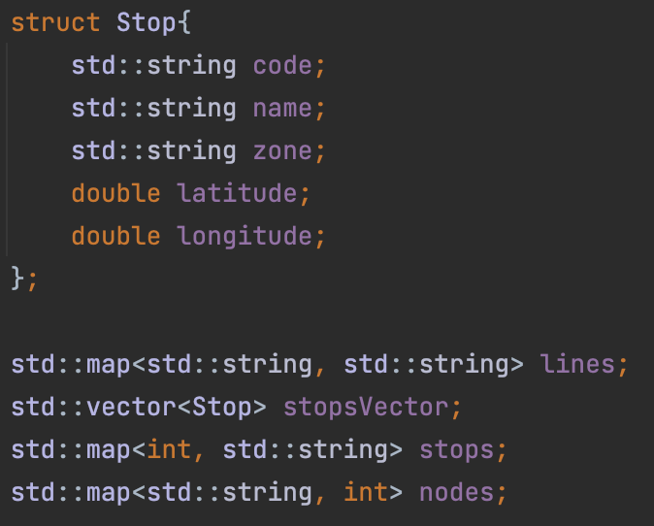
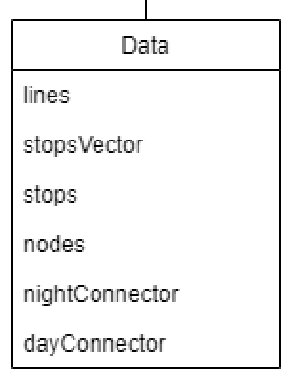
Leitura do DataSet
Foi conseguida através de várias funções presentes na classe Data.
Posteriormente os dados são encaminhados para a classe App
Não recorremos à criação de ficheiros adicionais, nem à modificação dos que nos foram fornecidos.
Foram também criados alguns maps para guardar certas informações relevantes, como por exemplo, o map<int,string> stops é usado mapear o índice de um node de um grafo para o código da paragem correspondente.
Excerto da classe Data
AED 2021/2022

Slide 4
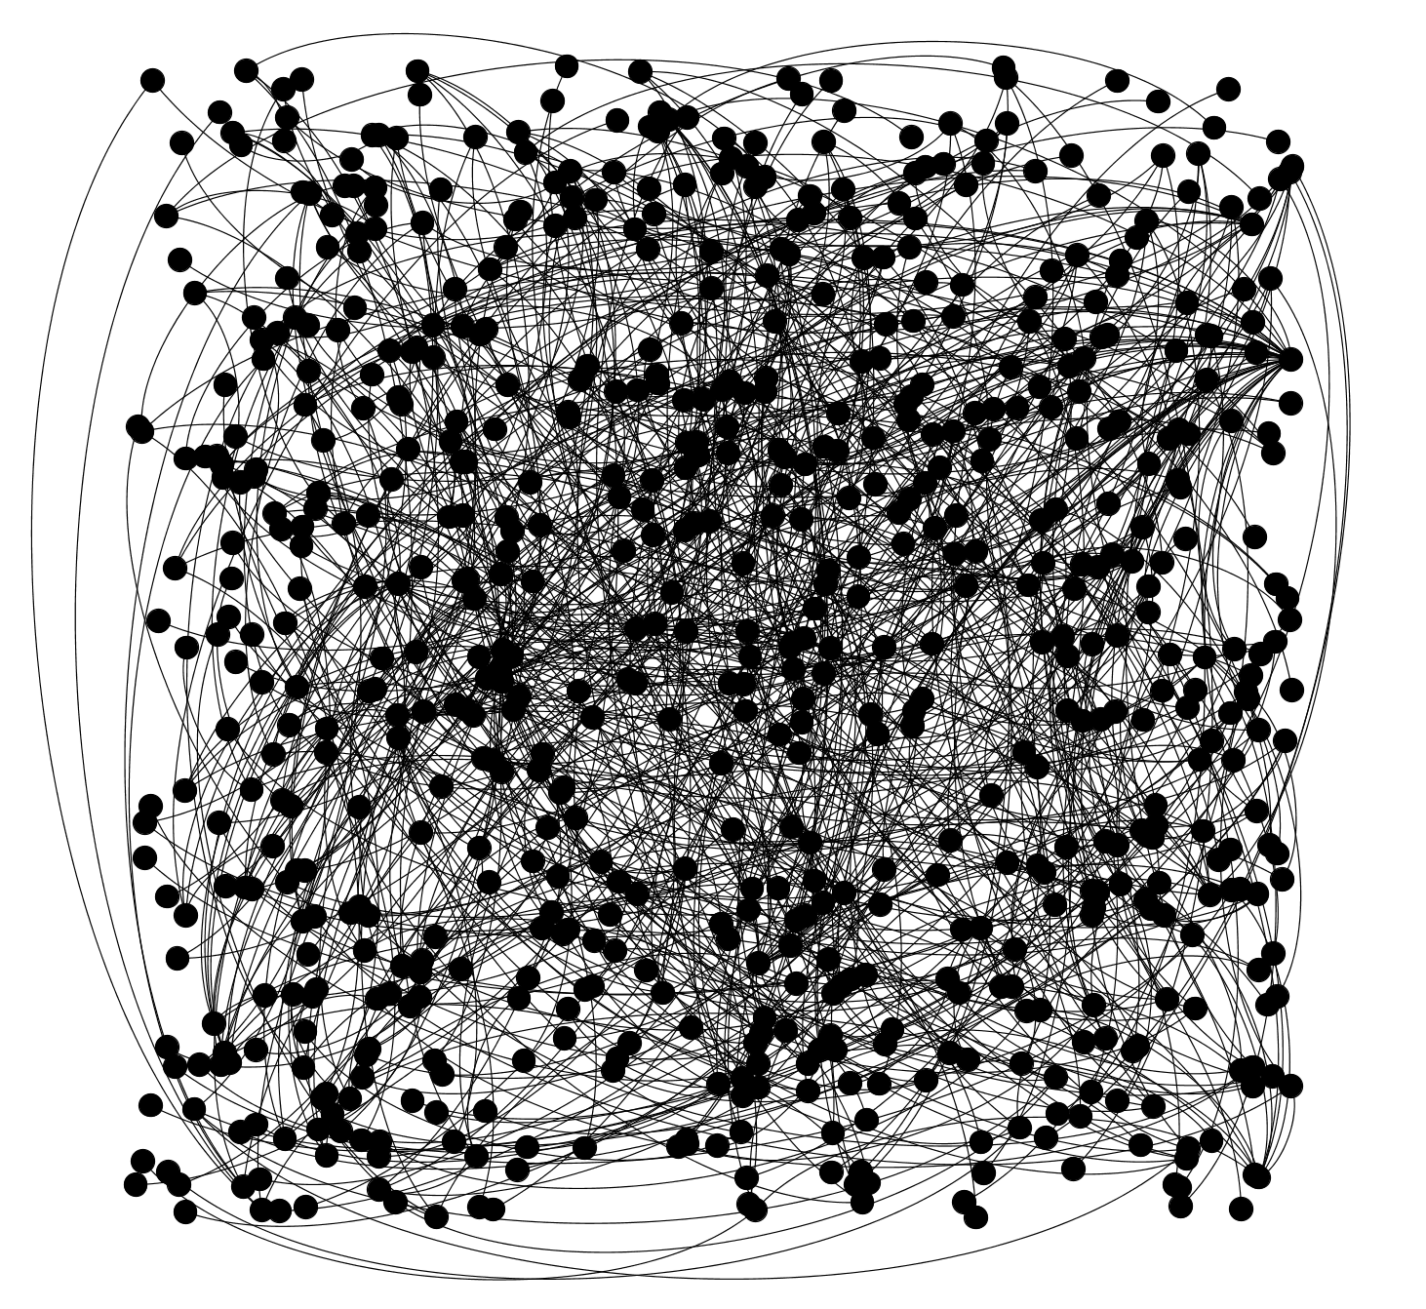
Representação do DataSet
Rede de paragens de autocarro do Porto

Slide 5
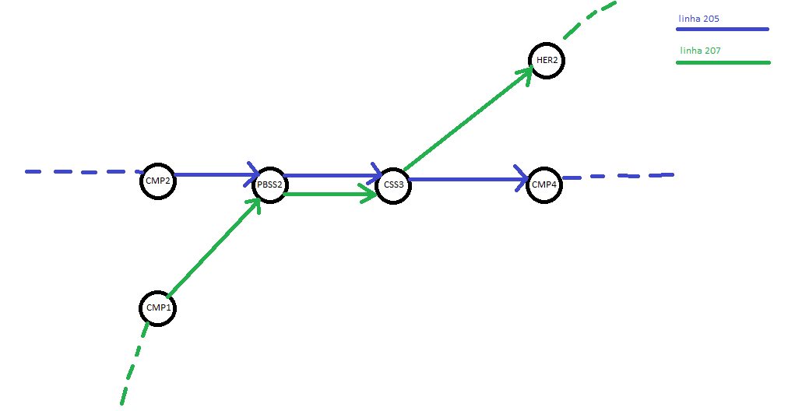
GraphGN
Usado para calcular caminhos com menos mudanças de zona, menos paragens e menor distancia consoante o peso usado nas arestas.
AED 2021/2022

Slide 6
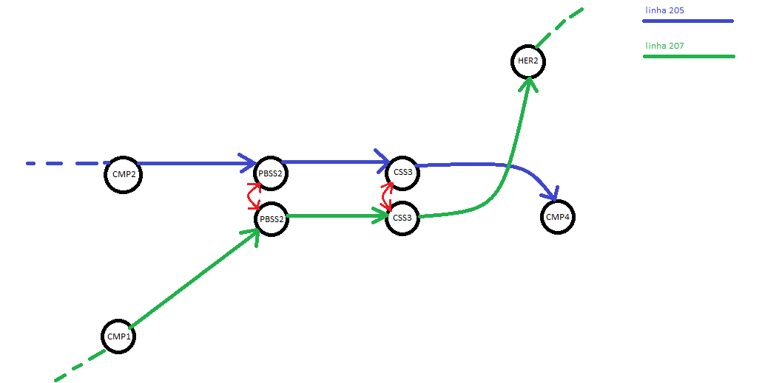
GraphLines
Usado para calcular caminhos com menos mudanças de linha.
Nas arestas vermelhas o peso é igual a 1 e nas restantes é 0.
AED 2021/2022

Slide 7
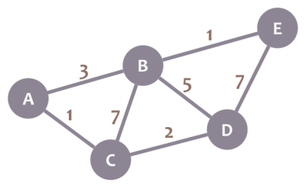
Funcionalidades
Para a realização deste projeto foram implementados vários algoritmos:
Várias versões do de Djikstra
Breath-First-Search
Fórmula de Haversine
Recorremos também à utilização de uma MinHeap

Slide 8
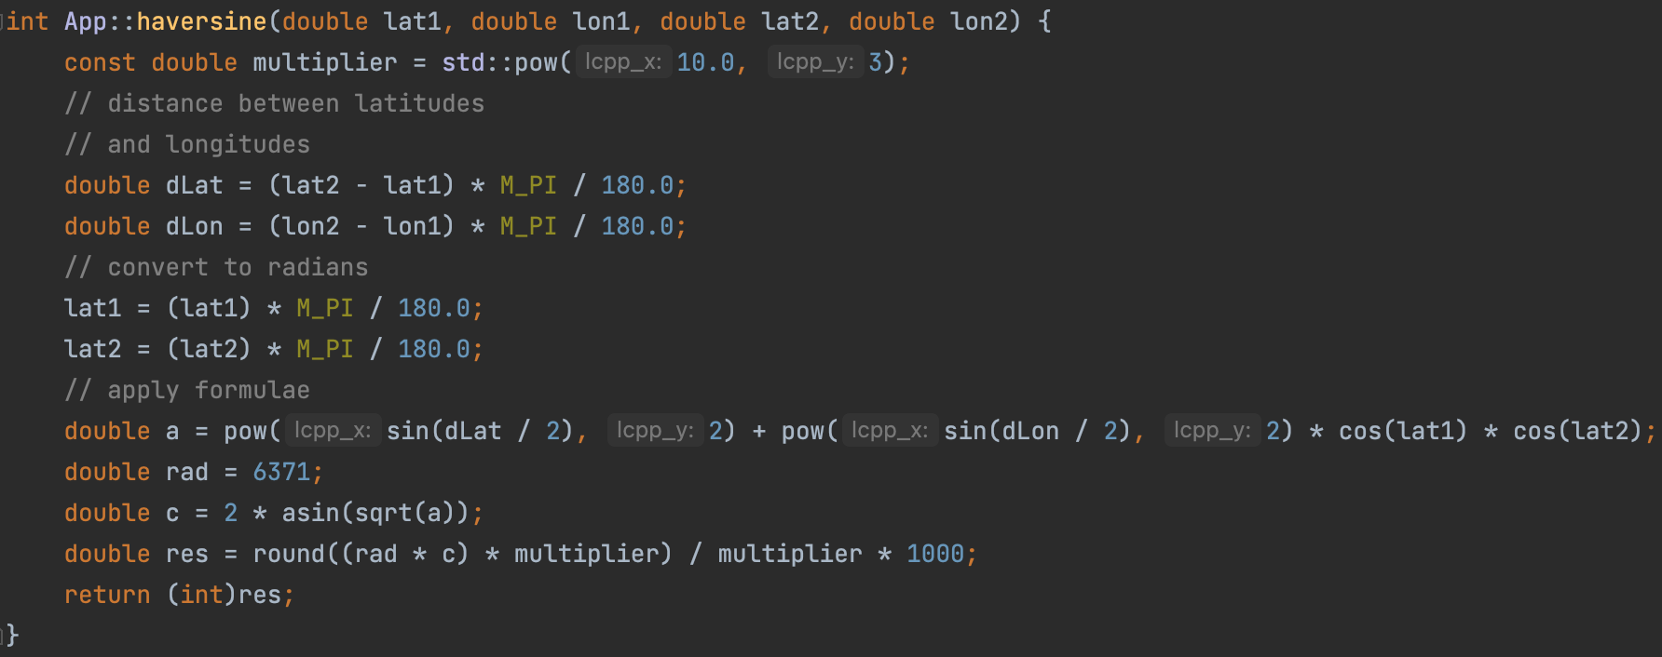
Funcionalidades – Cálculo da distância
Cálculo da distância entre duas paragens:
Geográfica → algoritmo de Haversine
Real → algoritmo para obter a distância mínima, explicado em seguida
Algoritmo de Haversine – O(1)
AED 2021/2022

Slide 9
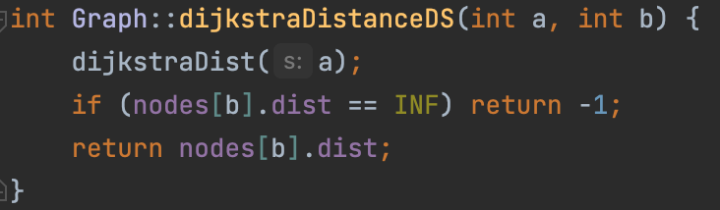
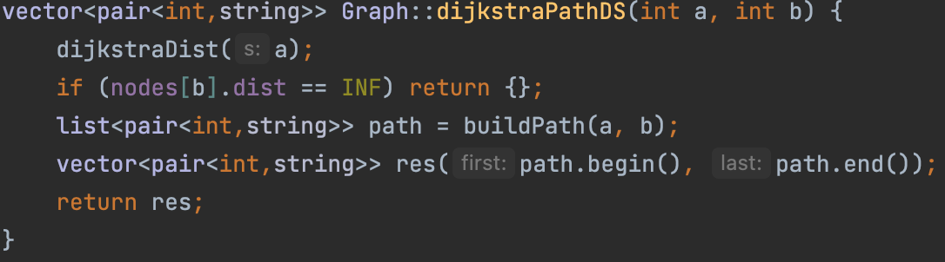
Funcionalidades – melhor caminho
Consideramos que o melhor caminho consiste no mais rápido, ou seja, aquele que engloba uma menor distância percorrida
A função dijkstraDist (O(|E|log|V|)) consiste numa implementação normal do algoritmo de Dijkstra utilizando uma Min Heap.
A função buildPath simplesmente retorna um caminho, através da análise de sucessivas paragens anteriores
AED 2021/2022

Slide 10
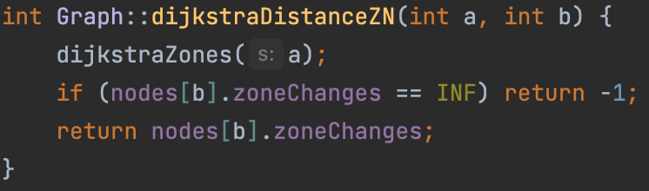
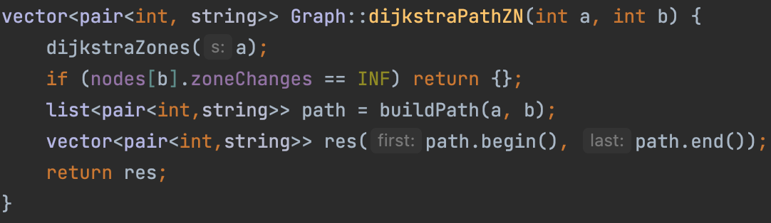
Funcionalidades – caminho mais barato
Consideramos que o mais barato consiste no que envolve menos trocas de zonas
A função dijkstraZones (O(|E|log|V|)) consiste numa implementação do algoritmo de Dijkstra utilizando uma Min Heap.
AED 2021/2022

Slide 11
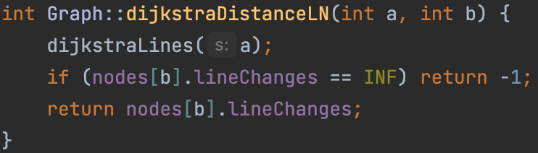
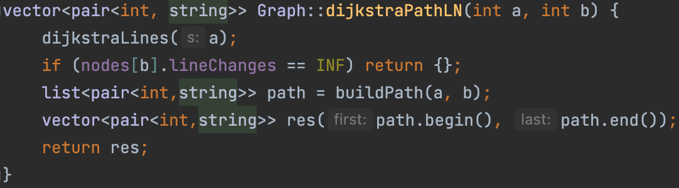
Funcionalidades – caminho mais fácil
Consideramos que o mais fácil consiste no que envolve menos trocas de linhas.
A função dijkstraLines (O(|E|log|V|)) consiste numa implementação do algoritmo de Dijkstra, utilizando uma Min Heap.
AED 2021/2022

Slide 12

Funcionalidades personalizáveis
Consideramos também a possibilidade de o utilizador definir a máxima distância que está sujeito a percorrer a pé entre duas paragens.
Esta variável permite otimizar as rotas devolvidas pela nossa aplicação, sendo, por vezes bastante útil.
Implementámos também a distinção entre linhas diurnas e noturnas.
Ambas estas opções podem ser escolhidas no menu Options, tal como vamos explicar em seguida.
AED 2021/2022

Slide 13
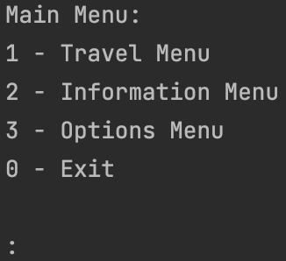
Interface
O menu criado para dar suporte à aplicação desenvolvida é composto por vários sub menus, sendo os seguintes os mais importantes:
Main menu
Travel menu
Information menu
Options menu
AED 2021/2022

Slide 14
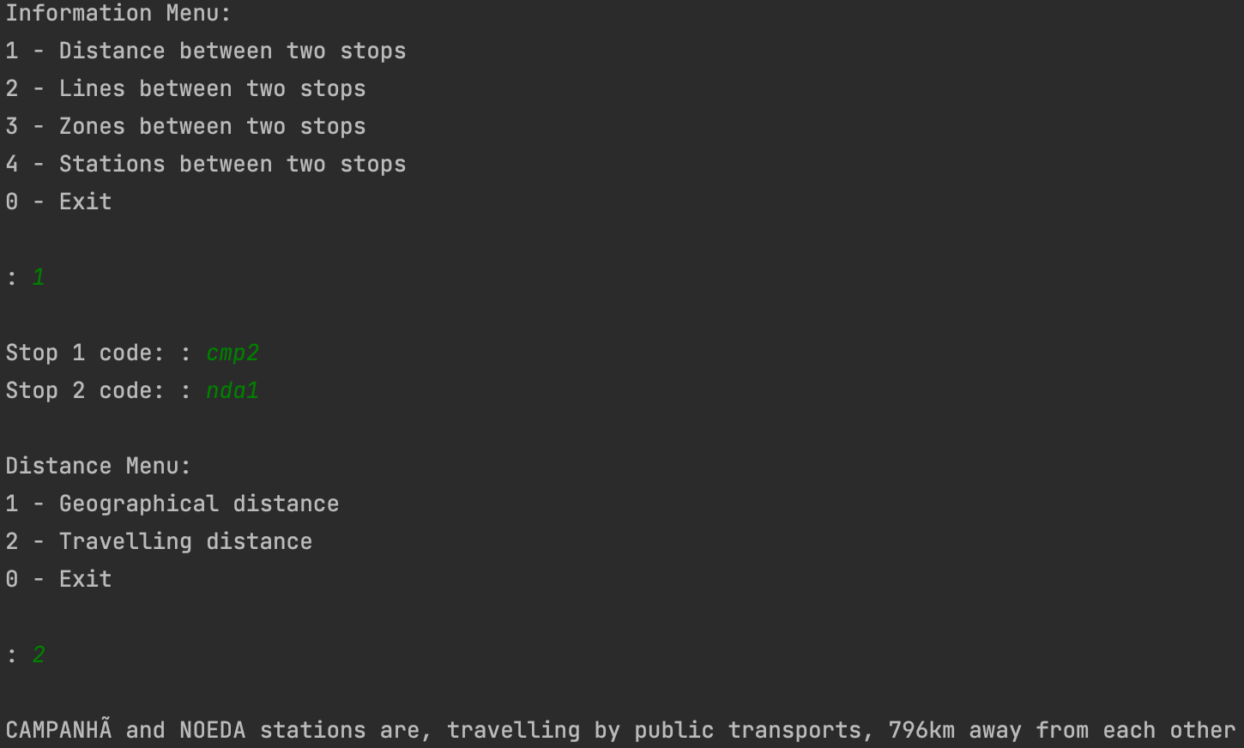
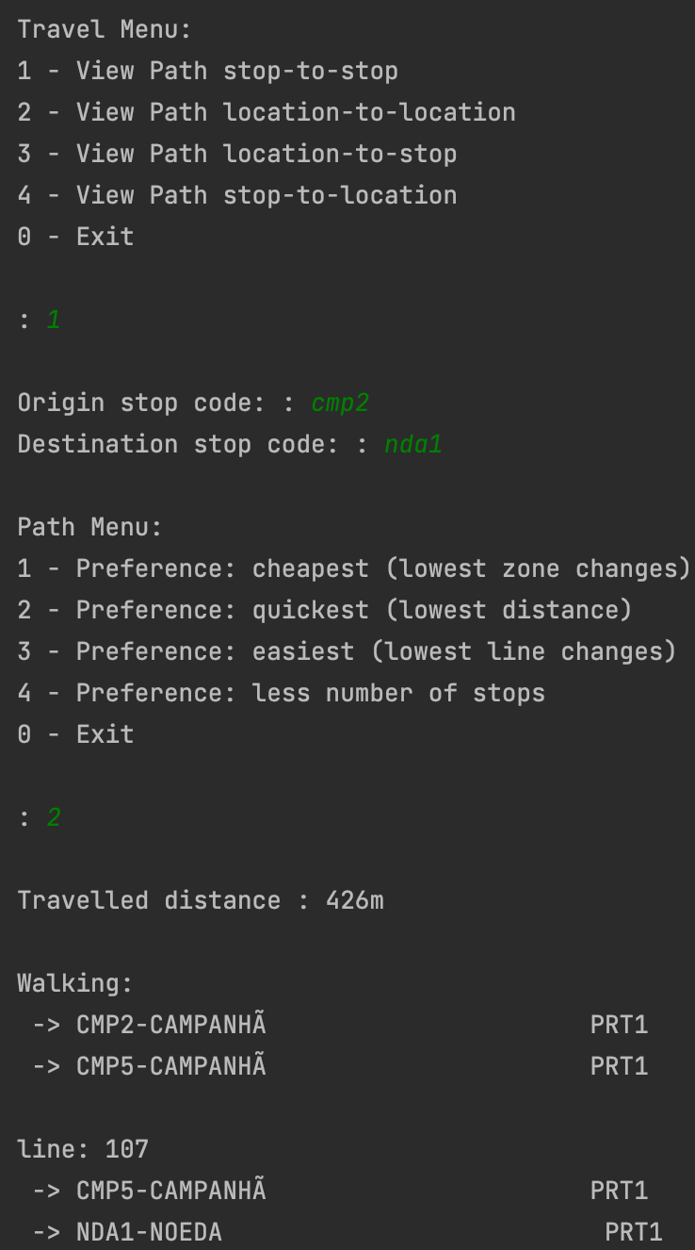
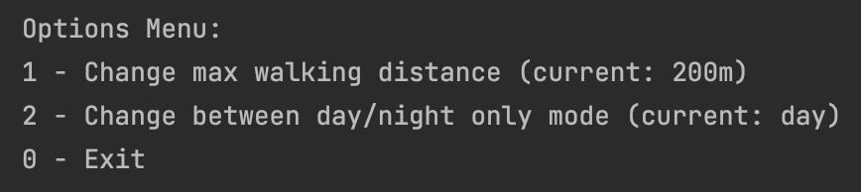

Slide 15
Ponto forte
No nosso ponto de vista, o menu implementado é um dos pontos fortes do nosso trabalho, visto que é bastante prático e intuitivo de se usar.
Neste sentido, cumpre o objetivo deste projeto, que é facultar uma opção fácil, prática e viável para obter informações relativas à linha de transportes públicos do porto.
AED 2021/2022

Slide 16
Contribuições e Dificuldades
Uma das nossas maiores dificuldades foi a elaboração do algoritmo para construir um caminho que envolvesse o menor número de mudanças de linha possível.
Por outro lado, cada membro do grupo contribuiu igualmente para a realização deste projeto:
Alexandre Correia – Algoritmos em grafos
Henrique Silva – Leitura de dados
Tiago Branquinho – Menu
AED 2021/2022

